Slide 1
크리스마스의 비밀
유쾌상쾌 공작소

Slide 2

산타의 유래
Q
산타는 실존 인물일까요?
A
터키 미라(Miyra)의 대주교였던 실제 인물
"성 니콜라우스(St.Nicholas)"에 의해 유래가 시작되었다고 합니다.

Slide 3

산타의 유래
산타가 빨간옷을 입은 이유는?
Q1
코카콜라의 상품이지미를 홍보하기 위해 ‘레드 선드블론’화가가 그렸습니다.
빨간색은 코카콜라의 로고색이고, 수염은 코카콜라의품부한 거품을 표현한것입니다.
A

Slide 4
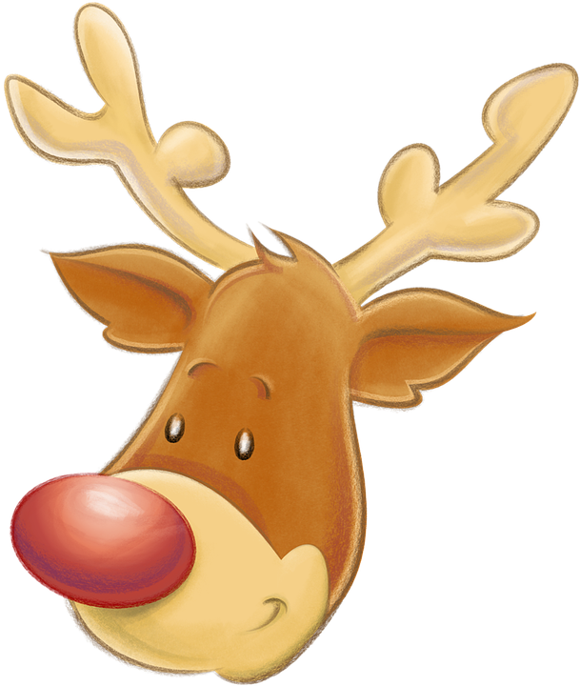
루돌프 코의 비밀
루돌프 코는 매우 반짝이는 코?
  루돌프 모델인 순록은 빛이 나지 않아요
  하지만 반짝이는 코를 가지고는 있습니다.!
    순록이 추운 지방에 살기 때문에
    온도조절과 산소공급의 위해
    코에 혈관을 더욱 집중시켜
    코주변의 체온이 신체 다른
    부위보다 높습니다.

Slide 5

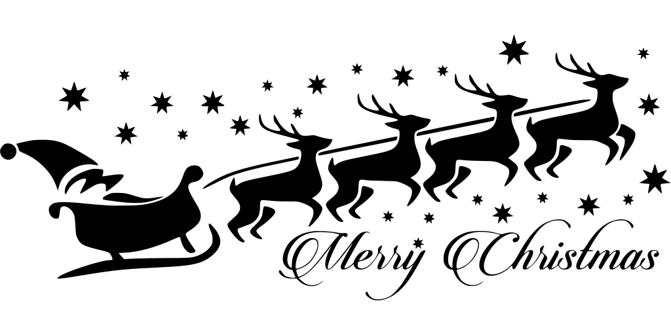
산타는 정말 굴뚝으로 들어올까?
터키에 가난한 세 자매가 있었는데 너무 가난하여 모두 결혼을 못하고 있었다고 합니다.
이를 본 니콜라우스가 세 자매를 돕기로 결심하고 아무도 모르게 금 주머니를 굴뚝으로 떨어뜨렸는데, 신기하게도 벽에 걸어둔 양말 속으로 들어갔다고 합니다. 그덕에 세 자매는 결혼에 성공했다고 합니다. 이런 이야기가 지금까지 전해져 산타가 굴뚝으로 들어오고, 벽이나 트리에 양말을 걸어놓는 풍습이 생겼다고 합니다.

Slide 6

크리스마스 트리의 비밀
바로, 종교 개혁을 이끈 독일인 루터라는 사람이 크리스마스 전날에 숲속을 산책하고 있던 중 어둡던 전나무 숲길에서 눈이 달빛에 반사되어 영롱하게 빛나는 광경을 보고, 이를 많은 사람에게 전하기 위해 전나무 한 그루를 집으로 가져와 솜, 리본, 촛불 등으로 장식을 한 것이 바로 크리스마스트리의 유래입니다.
예전에는 살아있는 나무에 산타 주머니, 볼, 별, 꼬마전구 등으로 꾸몄는데, 요즘에는 공중에 매다는 목걸이형 트리, 조그만 화분에 장식한 트리, 동그란 화환 모양의 트리, 전구를 활용한 트리 등 다양한 형태로 만들어지고 있습니다.

Slide 7
THE END

